Slide 1
Bases de datos clase 14 -1 : Pauta Solemne 1 –
Semestre 1
2022
Leonardo Bravo Illanes
Escuela de Informática y Telecomunicaciones
Universidad Diego Portales

Slide 2
Respuesta Solemne 1
Pregunta 1
Pregunta 1(30 puntos):
Catulio Miausin frente a su amor indiscutible por los felinos ha decido empezar un negocio de paseador de Gatos, para esto necesita una base de datos para administrar a sus paseadores, felinos y dueños de mascotas. La base de datos cuenta con clientes estos son únicos en la base de datos y tienen rut, edad, dirección, nombre, apellidos. Los paseadores cuentan con un identificador único en la base de datos además de su rut, nombre y el costo por hora. Los gatos tienen identificador único, número de chip, nombre, la fecha en la que nació y su dueño. El sistema tiene un horario definido para los paseos que cuenta con el día de la semana, hora inicio y hora de término. Finalmente las reservas cuentan horario a reservar, el cliente y su felino y el paseador.
Un cliente puede tener más de un gato.
Un paseador puede pasear a más de un gato al mismo tiempo
Construya un modelo entidad relación que resuelva las siguientes preguntas
¿Cual es el paseador más económico?
¿Cuáles son los horarios más demandados?
¿Cuál es la edad promedio de los paseadores?
¿Cuál es el paseador que cobra más caro?

Slide 3
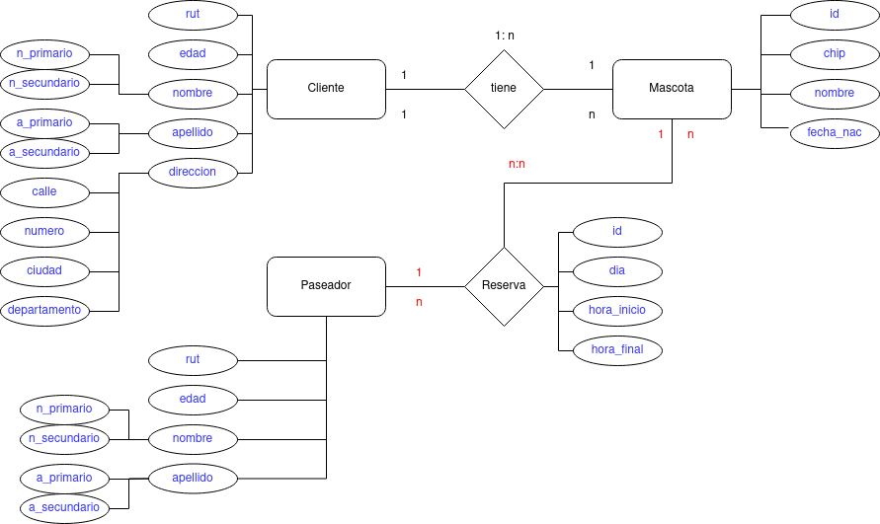
Respuesta Solemne 1

Slide 4
Respuesta Solemne 1
Pregunta 2
Pregunta 2 (30 puntos): SkyTamSmart
A partir del siguiente modelo responda las siguientes preguntas en sql
Aeropuertos: id, nombre,sigla, ciudad, región
Vuelo: numero, ciudad_inicio, ciudad_termino
Registros: id, vuelo_numero, fecha_despegue, fecha_aterrizaje
Tripulacion: registro_id, empleado_id, cargo, sueldo
Empleados: id, nombre, apellido, rut.

Slide 5
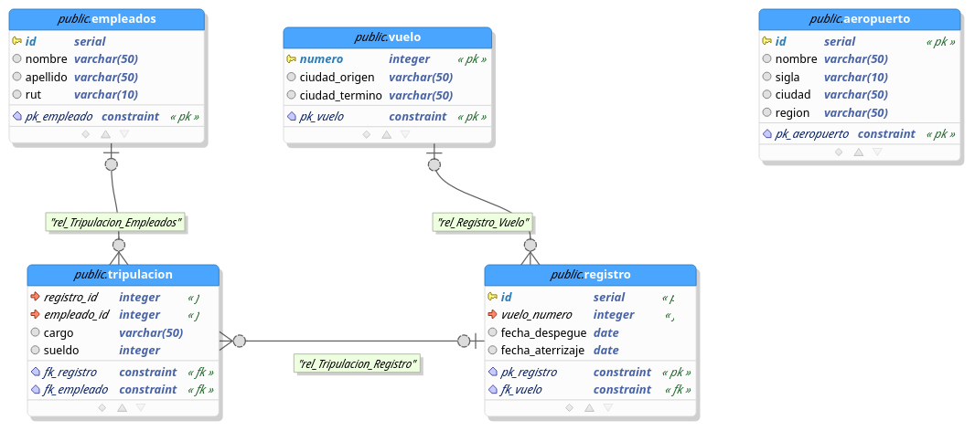
Respuesta Solemne 1
Pregunta 2

Slide 6

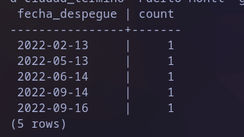
Respuesta Solemne 2
Pregunta 2
Aeropuertos: id, nombre,sigla, ciudad, región
Vuelo: numero, ciudad_inicio, ciudad_termino
Registros: id, vuelo_numero, fecha_despegue, fecha_aterrizaje
Tripulacion: registro_id, empleado_id, cargo, sueldo
Empleados: id, nombre, apellido, rut.
1- Cantidad de vuelos diarios de Santiago a Punta Arenas
select fecha_despegue, count(*) from vuelo v, registro r where v.numero=r.vuelo_numero and ciudad_origen='Santiago' and ciudad_termino='Puerto Montt' group by fecha_despegue;

Slide 7
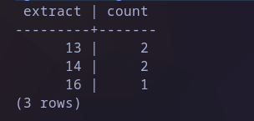
Respuesta Solemne 1
Pregunta 2
Aeropuertos: id, nombre,sigla, ciudad, región
Vuelo: numero, ciudad_inicio, ciudad_termino
Registros: id, vuelo_numero, fecha_despegue, fecha_aterrizaje
Tripulacion: registro_id, empleado_id, cargo, sueldo
Empleados: id, nombre, apellido, rut.
1- Cantidad de vuelos diarios de Santiago a Punta Arenas
select extract(day from fecha_despegue), count(*) from vuelo v, registro r where v.numero=r.vuelo_numero and ciudad_origen='Santiago' and ciudad_termino='Puerto Montt' group by extract(day from fecha_despegue);

Slide 8
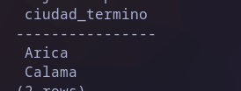
Respuesta Solemne 1
Pregunta 2
Aeropuertos: id, nombre,sigla, ciudad, región
Vuelo: numero, ciudad_inicio, ciudad_termino
Registros: id, vuelo_numero, fecha_despegue, fecha_aterrizaje
Tripulacion: registro_id, empleado_id, cargo, sueldo
Empleados: id, nombre, apellido, rut.
2- Cuales ciudades ha dirigido una aeronave el capitán Pablo de la Cruz
select v.ciudad_termino from vuelo v join registro r on r.vuelo_numero=v.numero join tripulacion t on t.registro_id=r.id join empleados e on e.id=t.empleado_id and e.nombre='Pablo' and e.apellido='De la Cruz' and t.cargo=’Capitan’ group by v.ciudad_termino;

Slide 9
Respuesta Solemne 2
Pregunta 2
Aeropuertos: id, nombre,sigla, ciudad, región
Vuelo: numero, ciudad_inicio, ciudad_termino
Registros: id, vuelo_numero, fecha_despegue, fecha_aterrizaje
Tripulacion: registro_id, empleado_id, cargo, sueldo
Empleados: id, nombre, apellido, rut.
3- Cuál es el tripulantes de cabina que tiene la mayor remuneración.
select e.rut, e.nombre, emax.sueldo from empleados e join (select empleado_id, sueldo from tripulacion where sueldo = (select max(sueldo) from tripulacion )) emax on emax.empleado_id=e.id group by (rut, nombre, sueldo);

Slide 10
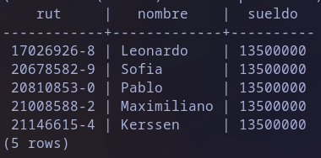
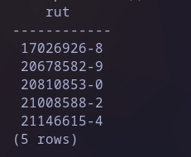
Respuesta Solemne 1
Pregunta 2
Aeropuertos: id, nombre,sigla, ciudad, región
Vuelo: numero, ciudad_inicio, ciudad_termino
Registros: id, vuelo_numero, fecha_despegue, fecha_aterrizaje
Tripulacion: registro_id, empleado_id, cargo, sueldo
Empleados: id, nombre, apellido, rut.
3- Cuál es el tripulantes de cabina que tiene la mayor remuneración.
select e.rut from empleados e join (select empleado_id, sueldo from tripulacion where sueldo = ( select max(sueldo) from tripulacion cargo = ‘tripulante de cabina’ ) ) emax on emax.empleado_id=e.id join tripulante t on t.empleado_id=e.id and t.cargo = ‘tripulante de cabina’ group by rut;

Slide 11
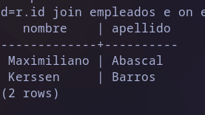
Respuesta Solemne 1
Pregunta 2
Aeropuertos: id, nombre,sigla, ciudad, región
Vuelo: numero, ciudad_inicio, ciudad_termino
Registros: id, vuelo_numero, fecha_despegue, fecha_aterrizaje
Tripulacion: registro_id, empleado_id, cargo, sueldo
Empleados: id, nombre, apellido, rut.
4- Nombre toda la tripulación que voló en el vuelo 815 el despego el “01/01/2022”
select e.nombre, e.apellido from vuelo v join registro r on r.vuelo_numero=v.numero join tripulacion t on t.registro_id=r.id join empleados e on e.id=t.empleado_id and v.numero=815 and r.fecha_despegue='2022-01-01'

Slide 12
Respuesta Solemne 1
Pregunta 2
Aeropuertos: id, nombre,sigla, ciudad, región
Vuelo: numero, ciudad_inicio, ciudad_termino
Registros: id, vuelo_numero, fecha_despegue, fecha_aterrizaje
Tripulacion: registro_id, empleado_id, cargo, sueldo
Empleados: id, nombre, apellido, rut.
5- En qué ciudad se encuentra el empleado Juan Perez el dia “30/12/2022”
select v.ciudad_termino from vuelo v join registro r on r.vuelo_numero=v.numero join tripulacion t on t.registro_id=r.id join empleados e on e.id=t.empleado_id and e.nombre='Juan' and apellido='Perez' and r.fecha_aterrizaje='2022-12-30';

Slide 13
Muchas gracias!
Correo:
leonardo.bravo@mail.udp.cl
Material Disponible en:
https://gitlab.com/l30bravo/db_udp

